Slide 1
Дистрибуиране трансакције и модели конзистентности у CockroachDB бази података

Slide 2
Мотивација
Тестирати и измерити шта је тачно написано у документацији.
Изолације и конзистентности
Директно тестирано на живом кластеру

Slide 3
Окружење и методологија
CockroachDB кластер од 3 чвора
Сва 3 чвора раде на једној машини од 32GB RAM-а
На сваки упит је проверена изолација

Slide 4
Три механизма
Дистибутивност
Свака табела је реплицирана уз помоћ RAFT протокола
Нивои изолације
SERIALIZABLE; REPETABLE READ; READ COMMITED
Намере уписа
Сваки упис се шаље бази као намера уписа заједно са timestamp-ом

Slide 5
Блокирање је конзистентно
Serializable: 3 секунде блокирања од уписа
REPEATABLE READ / READ COMMITED: нема блокирања
Само SERIALIZABLE мора да зна како се извршило писање пре него што може да врати вредност
REPEATABLE READ / READ COMMITED су лакши нивои изолације, узимају вредности из прошлости

Slide 6
Цена ниже изолације
READ COMITTED може да варира вредност
READ COMITTED због коришћења FOR UPDATE ради спорије са порастом конкурентски уписа.

Slide 7
Утицај --max-offset
--max-offset=500ms
802ms
GLOBAL табела пенал
--max-offset=250ms
401ms
GLOBAL табела пенал

Slide 8
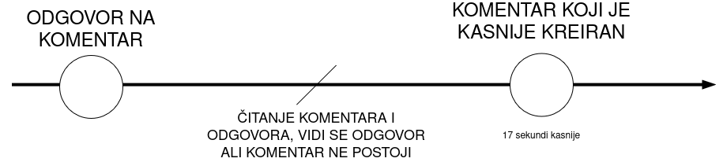
Утицај MVCC timestamp na AS OF SYSTEM TIME

